Slide 1
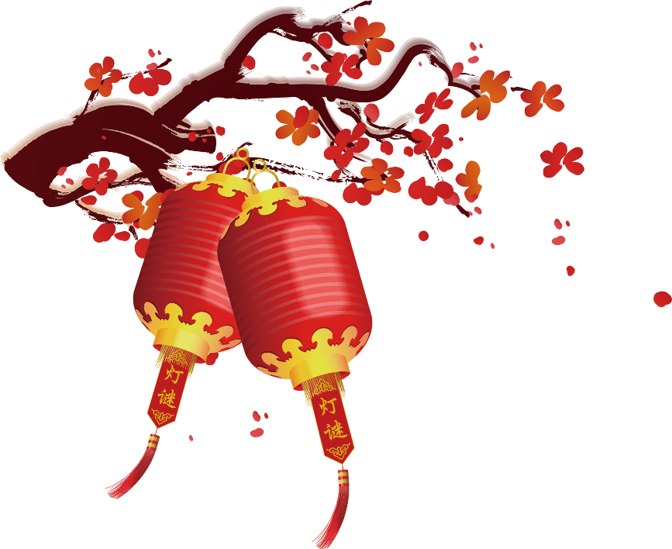
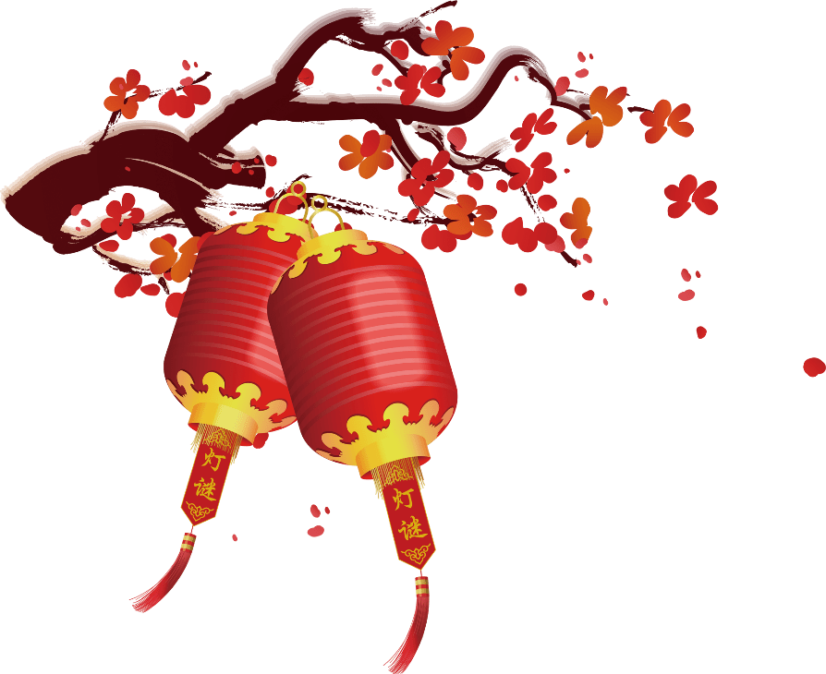
春
节
习
俗
介
绍

Slide 2
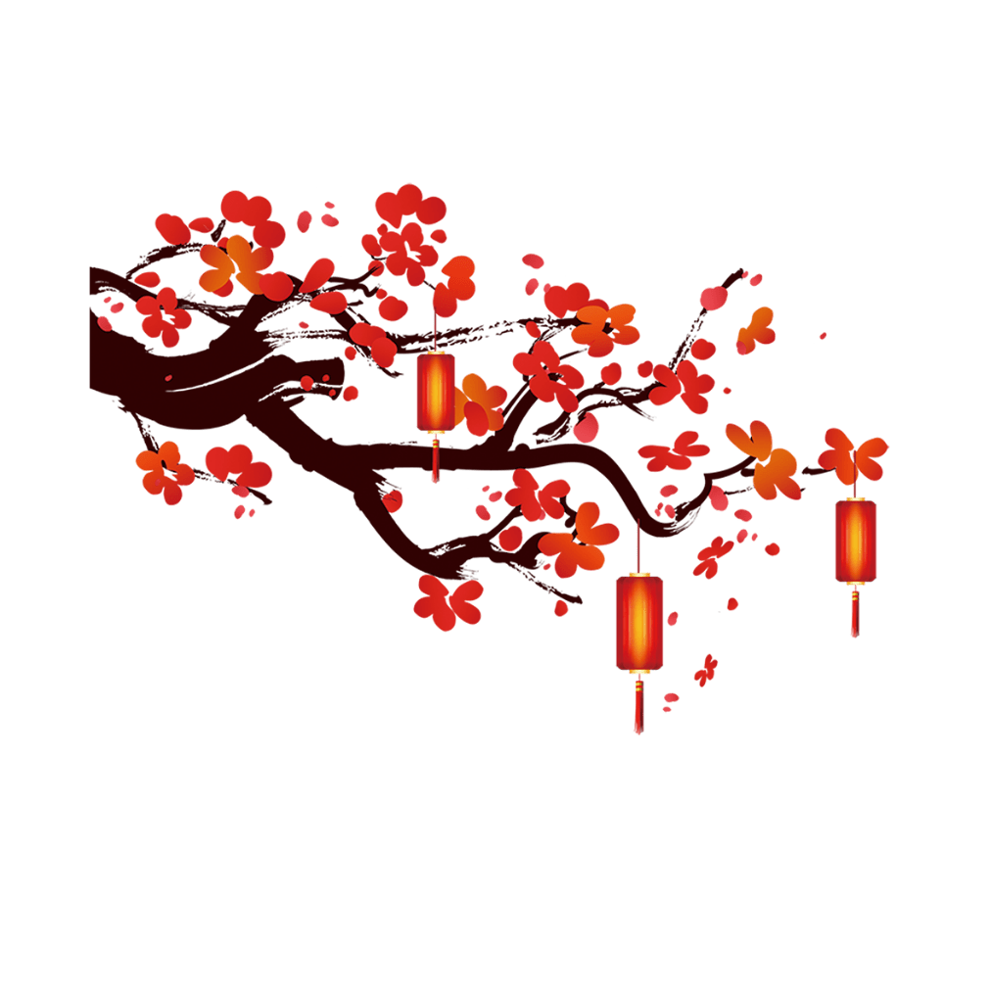
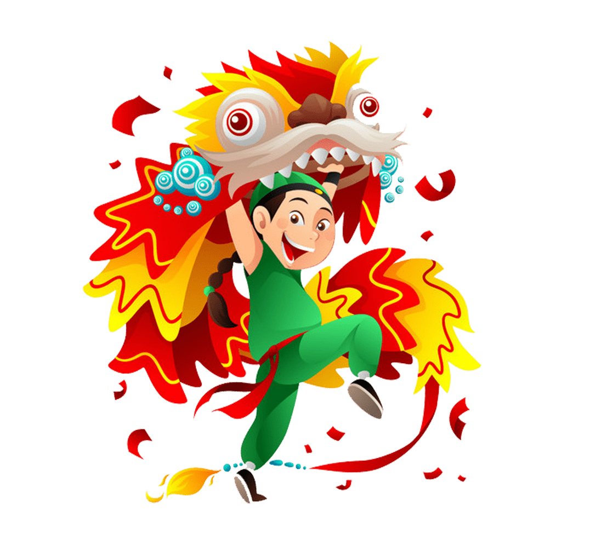
目
录
除夕
元宵
初一
初二
腊八
初五
小年夜

Slide 3
腊八节

Slide 4
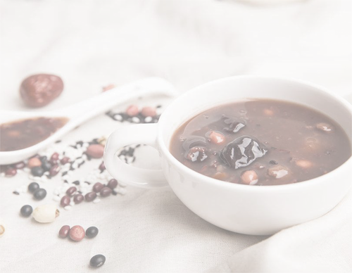
腊八
腊八节
腊八节，俗称“腊八” ，即是农历十二月初八
腊八节，俗称“腊八” ，即是农历十二月初八，古人有祭祀祖先和神灵、祈求丰收吉祥的传统，一些地区有喝腊八粥的习俗。相传这一天还是佛祖释迦牟尼成道之日，称为“法宝节”，是佛教盛大的节日之一。

Slide 5
腊八
腊八节
习俗
腊八这一天有吃腊八粥的习俗，腊八粥也叫七宝五味粥。我国喝腊八粥的历史，已有一千多年。最早开始于宋代。每逢腊八这一天，不论是朝廷、官府、寺院还是黎民百姓家都要做腊八粥。到了清朝，喝腊八粥的风俗更是盛行。在民间，家家户户也要做腊八粥，祭祀祖先；同时，合家团聚在一起食用，馈赠亲朋好友。

Slide 6
小年夜

Slide 7
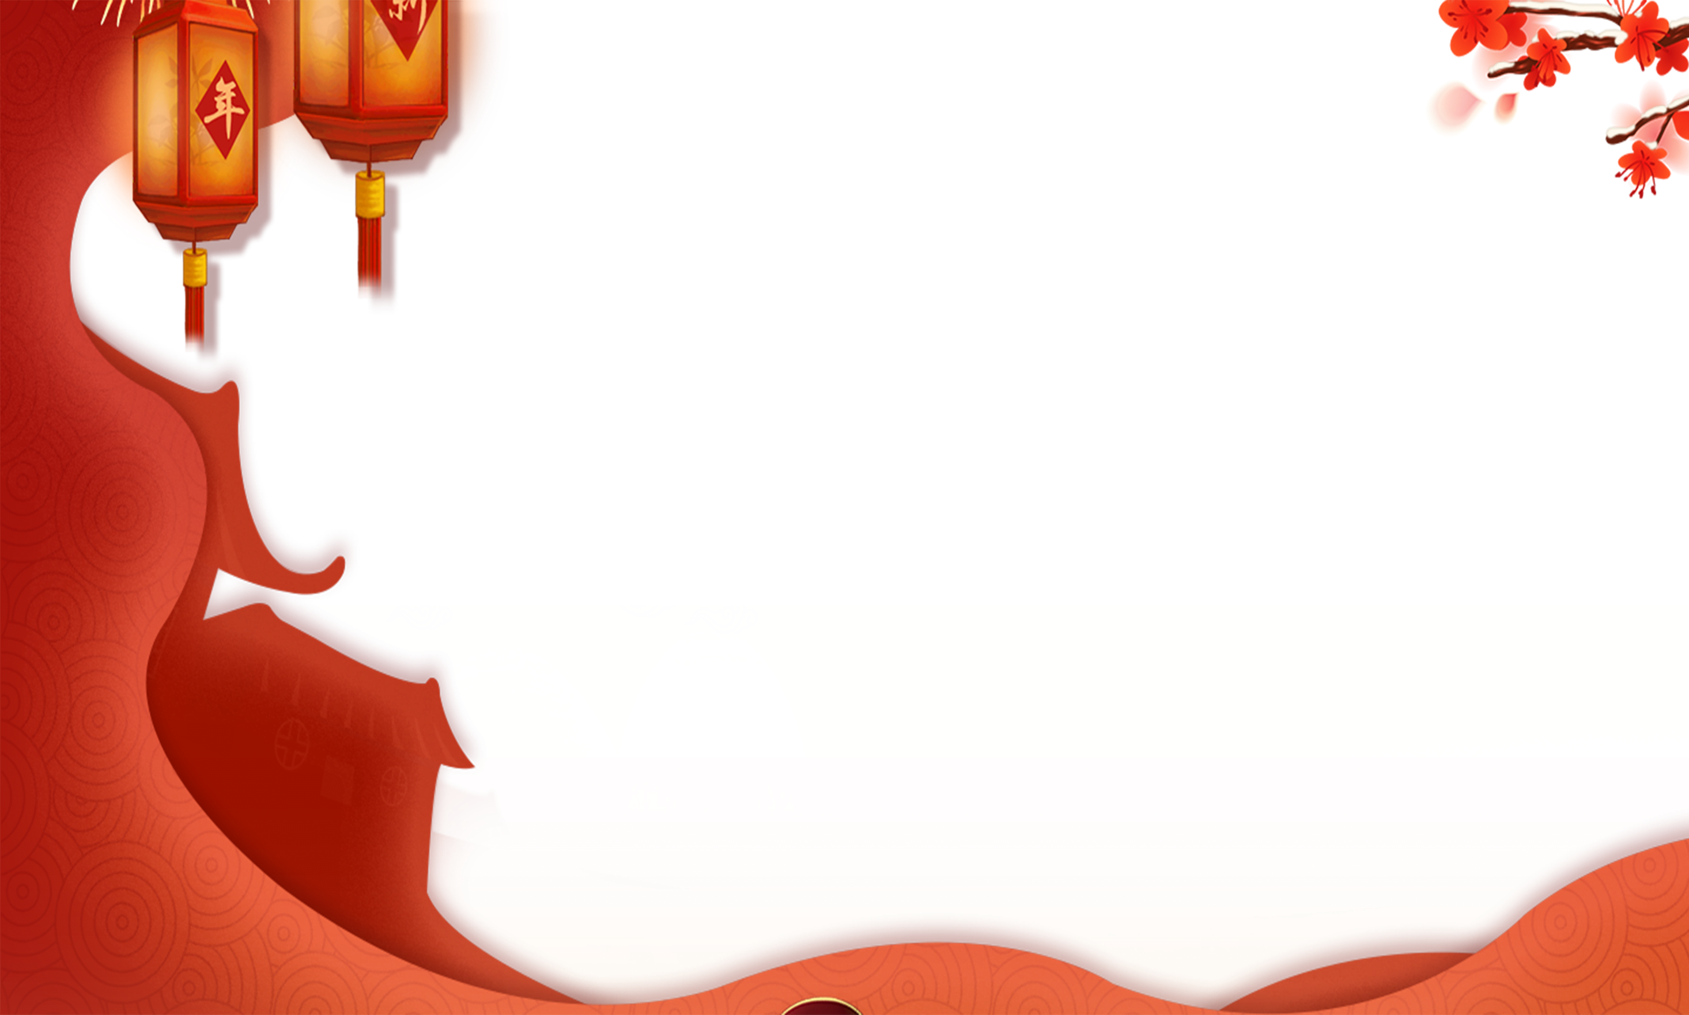
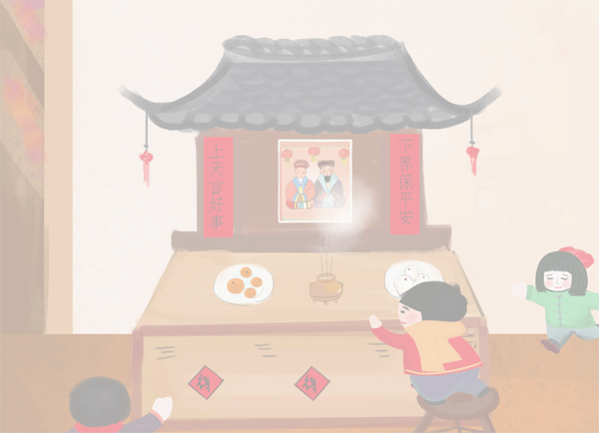
小年夜
小年
小年夜，中国传统节日，即传统的祀灶日。
在各地有不同的概念和日期，我国大体以腊月二十三开始为小年，北方地区是腊月二十三，南方地区是腊月二十四，一些沿湖的居民，如鄱阳湖则保留船家传统，小年夜是腊月二十五。吴语区江浙沪与赣东北地区与台湾地区则是把“腊月廿四”祭祀灶神的那天称为“祭灶”，而把“除夕前一天”称为小年夜，与除夕当天“大年夜”相对。西南和北方部分少数民族地区是除夕，南京地区是正月十五，云南部分地区是正月十六。

Slide 8
小年夜
小年
习俗
过小年的主要民俗活动是“辞灶”。就是“祭灶王”。灶王也叫“灶君”，中国民间称“灶王爷”。
相传灶王原来是一个叫张单的富家子弟，曾娶一贤慧女子郭丁香为妻，后又休弃续娶李海棠。李氏好吃懒做，不久就把张家财产挥霍一空，改嫁他人。张单家境败落，又遭火灾，双目失明．沦为乞丐。一天，他乞讨到一户人家，主人给了他热汤热饭，后发现施饭者就是他休弃的妻子郭丁香，羞愧难当，碰死灶前，被姜太公封为灶王。

Slide 9
除 夕

Slide 10
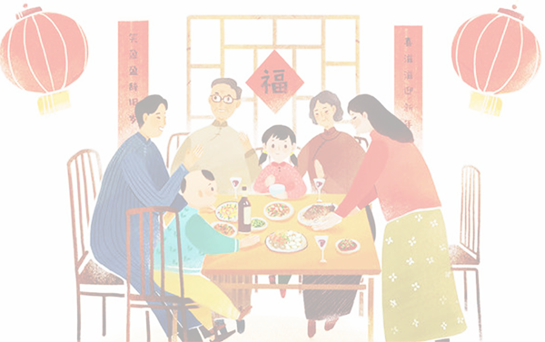
除夕
除夕
除夕，原意为“岁除”，指岁末除旧布新。
“除夕”是岁除之夜的意思，又称大年夜、除夕夜、除夜等，时值每年农历腊月（十二月）的最后一个晚上。除，即去除的之意；夕，指夜晚。除夕是辞旧迎新、阖家团圆、祭祀祖先的日子，与清明节、中元节、重阳节是中国传统的祭祖大节。

Slide 11
除夕
除夕
习俗
这一天人们准备除旧迎新，吃团圆饭。一年一度的团年饭充分表现出中华族家庭成员的互敬互爱，这种互敬互爱使一家人之间的关系更为紧密。家人的团聚往往令一家之主在精神上得到安慰与满足，老人家眼看儿孙满堂，一家大小共叙天伦。

Slide 12
大年初一

Slide 13
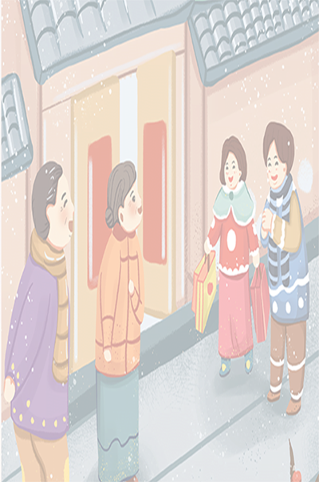
大年初一
初一
正月初一，是农历年、月、日的开始
这一天是一年的头一天、春季的头一天、正月的头一天； 又因为它是第一个朔日，所以又称“元朔”。春节俗称过年，是中国最重要最盛大的传统节日，主要的民俗活动有拜年，放鞭炮，贴春联，给压岁钱。隋代杜台卿在《玉烛宝典》中说：“正月为端月，其一日为元日，亦云正朝，亦云元朔。”

Slide 14
大年初一
初一
习俗
拜年是中国民间的传统习俗，是人们辞旧迎新、相互表达美好祝愿的一种方式。拜年一般从家里开始。初一早晨，晚辈起床后，要先向长辈拜年，祝福长辈健康长寿，万事如意。长辈受拜以后，要将事先准备好的“压岁钱”分给晚辈。在给家中长辈拜完年以后，人们外出相遇时也要笑容满面地恭贺新年，互道“恭喜发财”、“四季如意”、“新年快乐”等吉祥的话语，左右邻居或亲朋好友亦相互登门拜年或相邀饮酒娱乐。

Slide 15
大年初二

Slide 16
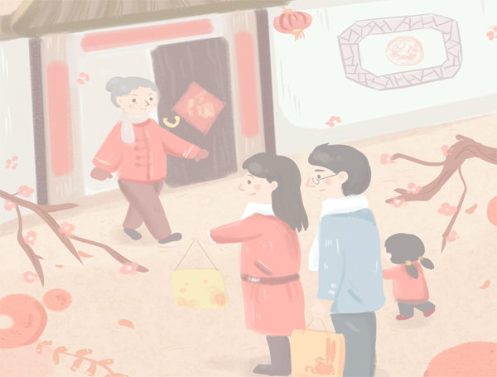
初二
大年初二
正月初二，嫁出去的女儿带着丈夫、儿女回娘家拜年。
女儿回娘家，必备办一大袋的饼干、糖果，由母亲分送邻里乡亲，一如过年的情景。如果家中有多个女儿的，而这些女儿又不在同一天归来，那么，就要来一个分一次，礼物颇薄，四块饼干而已。然而，它反映的情意却甚浓，真正的是“礼轻情意重”，它表达了姑娘对乡亲的切切的思念。

Slide 17
初二
大年初二
习俗
北方在正月初二祭财神，这天无论是商贸店铺，还是普通家庭，都要举行祭财神活动。各家把除夕夜接来的财神祭祀一番。实际上是把买来的粗糙印刷品焚化了事。这天中午要吃馄饨，俗称"元宝汤"。

Slide 18
大年初五

Slide 19

大年初五
初五
正月初五，俗称破五节
因中国民俗认为之前诸多禁忌过此日皆可破而得名。由于这一天承担了太多人们的希望与憧憬，所以古代这一天的禁忌就特别多，比如在这一天必须吃饺子、不能用生米做饭、不准妇女串门等。

Slide 20
大年初五
初五
习俗
这一天，许多地方时兴一种叫做赶"五穷"的风俗。人们黎明即起，放鞭炮，打扫卫生。鞭炮从每间房屋里往外头放，边放边往门外走。说是将一切不吉利的东西、一切妖魔鬼怪都轰将出去，让它们离我们远远的，越远越好。打扫卫生是一种彻底的大扫除。从每间房屋里把垃圾扫出门外。

Slide 21
元宵节

Slide 22
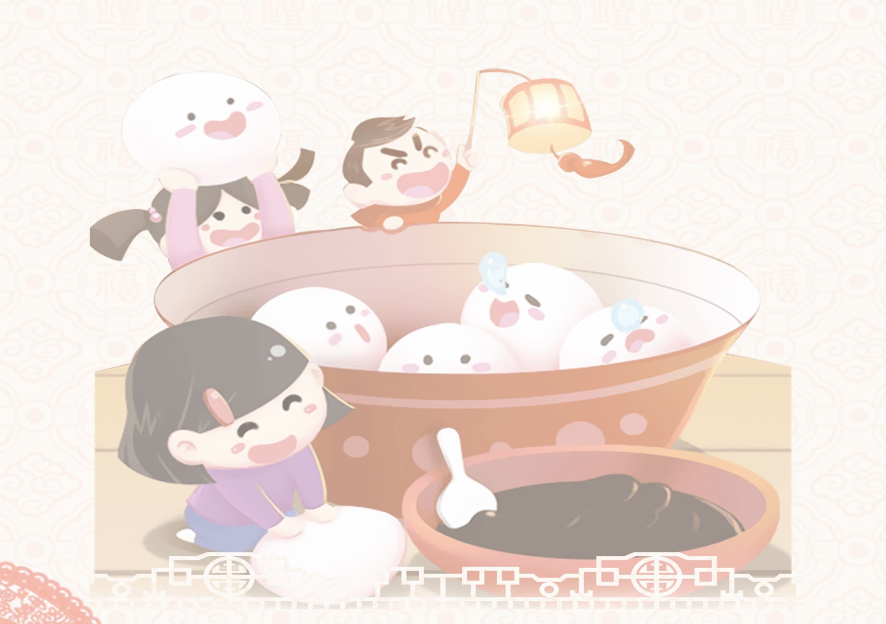
元宵
元宵节
元宵节，又称上元节、小正月、元夕或灯节，为每年农历正月十五日，是中国春节年俗中最后一个重要节令。
元宵节是中国与汉字文化圈地区以及海外华人的传统节日之一。正月是农历的元月，古人称"夜"为“宵”，所以把一年中第一个月圆之夜正月十五称为元宵节。

Slide 23
元宵
元宵节
习俗
中国幅员辽阔，历史悠久，所以关于元宵节的习俗在全国各地也不尽相同，其中吃元宵、赏花灯、舞龙、舞狮子等是元宵节几项重要民间习俗。元宵节是中国的传统节日，所以全国各地都过，大部分地区的习俗是差不多的，但各地也还是有自己的特点。

Slide 24
元宵
元宵节
吃元宵
正月十五吃元宵，“元宵”作为食品，在我国也由来已久。这种食品，最早叫“ 浮元子”后称“元宵” ，生意人还美其名曰“元宝” 。元宵即"汤圆"以白糖、玫瑰、芝麻、豆沙、黄桂、核桃仁、果仁、枣泥等为馅，用糯米粉包成圆形，可荤可素，风味各异。

Slide 25
元宵
元宵节
猜灯谜
打灯谜，是中国独有的富有民族风格的一种传统民俗文娱活动形式，是从古代就开始流传的元宵节特色活动。每逢农历正月十五，传统民间都要挂起彩灯，燃放焰火，后来有好事者把谜语写在纸条上，贴在五光十色的彩灯上供人猜。因为谜语能启迪智慧又迎合节日气氛，所以响应的人众多，而后猜谜逐渐成为元宵节不可缺少的节目。灯谜增添节日气氛，展现了古代劳动人民的聪明才智和对美好生活的向往。

Slide 26
THANKS
谢谢聆听

